Slide 1

Le voyage en avion

Slide 2
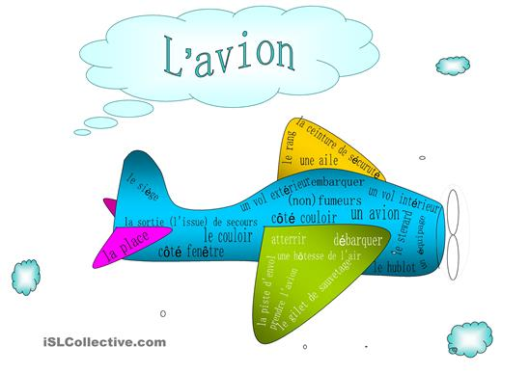

Slide 3
Le Voyage
Refrain
Des habits pour la pluie
Un gilet bien douillet
Et des gants élégants
Pour quand il fera frais
Ma frangine, sa copine
Le pipeau, le cerceau
Des caleçons pas trop longs
Pour quand il fera chaud
Refrain
La casquette, des lunettes
Le passeport, quel trésor !
Des passe-temps pour dedans
Quand il pleuvra dehors
Une voile d'amiral,
Un radeau hisser haut
La bouée à pince nez
Pour gigoter dans l'eau
Refrain
La raquette, des baskets
Et des balles plein la malle
Une jolie pharmacie
Pour si je me fais mal
Un frigo de sirop
Une armoire de devoirs
Une cravate pour l'éclate
Et pour sortir le soir
Refrain
Refrain
Quand je pars en voyage
Je remplis mes bagages
Avec tout un fatras qui ne servira pas
Quand je pars à Venise
Je remplis mes valises
Avec tout un tintouin qui ne servira point
Henri Dès

Slide 4
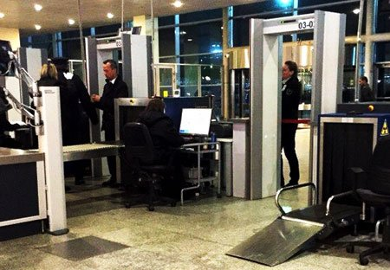

Slide 5
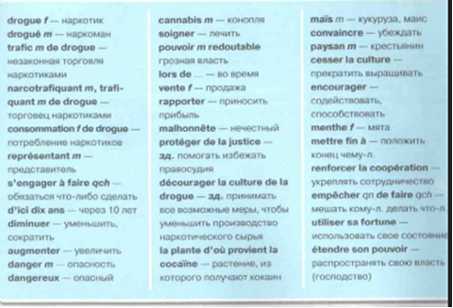
Le vocabulaire

Slide 6
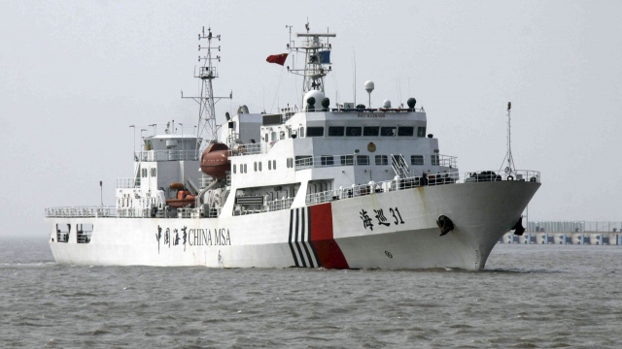
Le robot mis au point par le MIT sera capable de scanner les soutes des navires pour détecter les caches des trafiquants de drogue.

Slide 7
Remplissez la grille
Qui
Quoi
Où
Quand
Comment
Pourquoi

Slide 8
PRONOMS démonstratifs
Celui, celle(s), ceux : doivent toujours précéder un participe, un complément introduit par "de", ou une subordonnée relative (Je vous donne celle de ma fille. Je vous présente ceux qui ont triomphé ce matin. Voici son dessin, voici celui réalisé par mon fils). Les autres constructions sont critiquées.
Les formes composées expriment un rapport nuancé par "ci" et "là". "Ci" exprime la proximité, "là" l'éloignement (Prenez celui-ci (le plus proche) je prendrai celui-là (le plus éloigné)). Dans une comparaison ou un parallèle, "ci" renvoie au dernier nommé, "là" au premier nommé.
1. Formes simples :
masculin singulier = celui
féminin singulier = celle.
masculin pluriel = ceux.
féminin pluriel = celles.
neutre = ce.
2. Formes composées :
masculin singulier = celui-ci, celui-là.
féminin singulier = celle-ci, celle-là.
masculin pluriel = ceux-ci, ceux-là.
féminin pluriel = celles-ci, celles-là.

Slide 9
Complétez les phrases suivantes en sélectionnant la forme convenable du pronom démonstratif variable
J'ai fait deux voyages en Jamaïque, mais je préfère où j'ai visité les plantations de canne à sucre.
Le bandit Jean Bonno a menacé le policier avec l'arme de , qu'il venait de lui prendre.
Le vélo que vous me montrez est trop cher, mais combien coûte ?
Il y a des papous à poux papas et des papous à poux pas papas. Mais alors que dire de qui sont des papous pas à poux ?
Il a fait développer des photos, mais je n'ai pas encore vu de ton anniversaire.
Qui ne risque rien n'a rien, mais l'avenir appartient à qui se lèvent tôt.
Ces couleurs sont exactement que vous avez choisies.
Pour qui se prennent-elles, ?
Dans quelle chanson le chanteur dit-il qu'il « veut chanter pour qui sont loin de chez eux » ?
La voisine du dessus est célibataire et sans enfants, mais d'à côté vivent ensemble depuis des années et ont un gentil petit garçon de quatre ans.
celui
celui-ci
celui-là
ceux
celles
ceux
celles
celles-là
ceux
celle

Slide 10
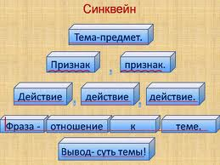



SUJET
ADJECTIF
VERBE
P H R A S E
CONCLUSION

Slide 11

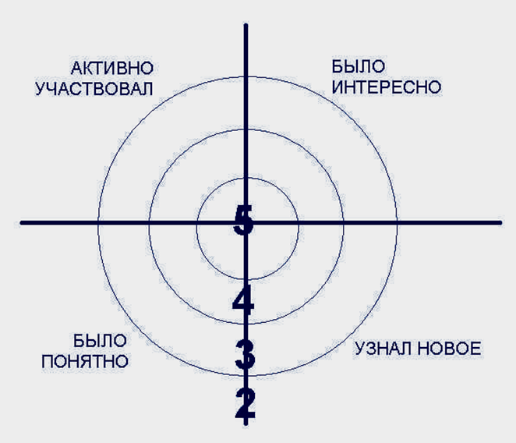
J’ai été
actif
C’était
intéressant
J’ai tout
compris
J’ai appris
une nouvelle information

